Slide 1

CENTRALE UNICA DI COMMITTENZA
ESPERIENZA DI UNA ASSOCIAZIONE CONSORTILE DI COMUNI
Data : 25 maggio 2015
Luciana Mellano

Slide 2






CENTRALE UNICA DI COMMITTENZA
Comuni di
LOMBARDORE – FELETTO – FOGLIZZO – SCARMAGNO
LUSIGLIE’ – SAN PONSO
(Provincia di Torino)

Slide 3
Presentazione
La Centrale Unica di Committenza nasce ad aprile 2013 come accordo consortile tra i comuni di Lombardore – Foglizzo – Feletto , in alternativa all’unione dei comuni;
La Centrale Unica di Committenza si avvale degli UFFICI COMUNALI preposti senza avviare un nuovo organismo autonomo;
Operativa dal giugno 2013 ;
Nel 2014 Ingresso dei Comuni di Scarmagno e Lusigliè;
Nel 2015 Ingresso del Comune di San Ponso ;

Slide 4
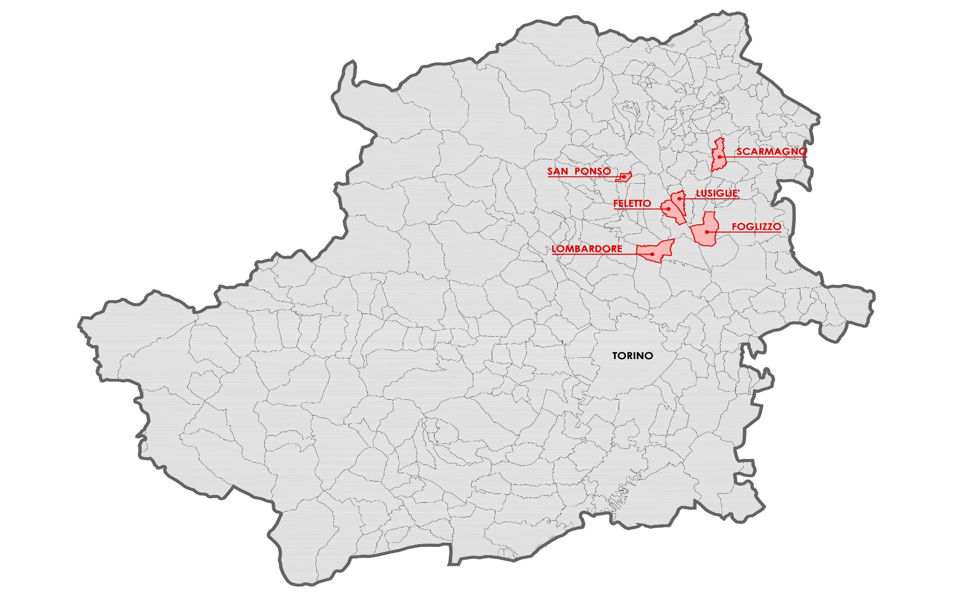
Cartografia Provincia di TORINO

Slide 5
Comuni della CUC
LOMBARDORE
Superficie Km. 12,48
Abitanti 1742
Comune Capofila : LOMBARDORE
Totale popolazione : 8.152 Abitanti
Totale superficie : 51,61 Kmq
FOGLIZZO
Superficie Km. 15,69
Abitanti 2393
FELETTO
Superficie Km. 7,97
Abitanti 2324
LUSIGLIE’
Superficie Km. 5,11
Abitanti 581
SAN PONSO
Superficie Km. 2,20
Abitanti 277
SCARMAGNO
Superficie Km. 7,96
Abitanti 835

Slide 6
Descrizione
ATTIVITA’ CENTRALE DI COMMITTENZA
Ai sensi dell’art. 33 comma 3 bis Codice degli Appalti
L’ATTIVITA’ nasce nel 2013 tra i Comuni di Lombardore – Foglizzo - Feletto con finalità istituzionale di gestione delle procedure di appalto (aperte, negoziate ). Sono esclusi gli affidamenti in economia da eseguire nel rispetto delle procedure previste dai regolamenti dei singoli comuni in convenzione.
NEL 2014 è stata modificata ed integrata la convenzione con l’ingresso dei Comuni di Scarmagno e Foglizzo .
NEL 2015 la convenzione è stata integrata con le modifiche normative introdotte dalle Leggi 98/2014 (conversione DL 66/14) e 114/2014 (conversione DL 90/14) e secondo le indicazioni contenute nello schema tipo di convenzione disposto dall’ANCI . Si registra l’ingresso del Comune di San Ponso .
E’ STATO predisposto un regolamento per ″ lavori , le forniture e servizi in economia ″ uniformato e unico per tutti i comuni facenti parte della Centrale di Committenza .
APPROVATO il suddetto regolamento si provvederà ad istituire un unico albo fornitori per tutti i comuni facenti parte della Centrale di Committenza .

Slide 7
Atti emessi dalla CUC
ANNO 2013
Appalto per il Servizio Tesoreria dei comuni di Feletto e Foglizzo ;
Emissione di n. 4 Determinazioni della CUC ;
ANNO 2014
Appalto per il Servizio Mensa dei Comuni di Lombardore , Feletto e Foglizzo ;
Appalto lavori Palestra del Comune di Feletto €. 110.136,09;
Appalto lavori Scuola del Comune di Foglizzo €. 186.239,44;
Appalto lavori Realizzazione Rotatoria nel Comune di Lombardore €. 86.588,63;
Emissione di n. 20 Determinazioni della CUC ;
ANNO 2015 (gennaio - maggio)
Appalto lavori area mercatale del Comune di Foglizzo € 49.623,38;
Emissione di n. 9 Determinazioni della CUC ;

Slide 8
Procedura Accreditamento CUC
Lombardore quale comune capofila ha provveduto all’iscrizione della CUC all’ANAC con la seguente denominazione :
ASSOCIAZIONE CONSORTILE TRA I COMUNI DI LOMBARDORE FELETTO FOGLIZZO
LUSIGLIE’ E SCARMAGNO
E’ stato rilasciato un codice AUSA da parte dell’ANAC.
Dopo tale iscrizione è stato creato il profilo RASA – Responsabile Anagrafe Stazione Appaltante.
Successivamente accedendo alla sezione AUSA del sito ANAC sono stati creati per la suddetta CUC i centri di costo dei singoli comuni.
Creati i centri di costo dal RASA , sono stati abilitati i funzionari dei singoli comuni nell’ambito della CUC. La dichiarazione sostitutiva, per abilitazione funzionari, da inviare all’ANAC è stata sottoscritta del Sindaco del Comune Capofila.

Slide 9
Criteri utilizzati per Accreditamento
E’ STATO creato un UFFICIO COMUNE come struttura organizzativa operante quale Centrale Unica di Committenza.
FANNO parte dell’ UFFICIO COMUNE i singoli funzionari dei comuni costituenti la CUC che hanno competenza sui rispettivi PEG. Gli stessi sono stati abilitati all’ANAC con un nuovo profilo.
LA CUC quale associazione di comuni non è dotata di unico centro di costo ed il RASA non ha operatività sui capitoli di bilancio dei singoli comuni .

Slide 10
Come opera attualmente la CUC
ACQUISIZIONE DI BENI E SERVIZI MEDIANTE SPESE ECONOMALI :
Relazione diretta tra ordinante e il fornitore/prestatore – nessun documento contrattuale ma solo documento fiscale connesso all’acquisto . Spese previste dall’AVCP con determinazione 4/2011 p.to 8.
ACQUISIZIONE DI LAVORI E SERVIZI E FORNITURE DI VALORE INFERIORE A €. 40.000:
Ricorso al mercato elettronico della P.A. , Convenzioni Consip e delle altre Centrali di Committenza Regionali (es. SCR Piemonte )
Procedure tradizionali previsti dai regolamenti vigenti nei singoli comuni per lavori, servizi e forniture in economia con atti emessi dai RUP dei singoli comuni .
Nelle more dell’attivazione del sistema informatizzato gestione atti della CUC , gli atti adottati dai RUP dei singoli comuni facenti parte dell’UFFICIO COMUNE vengono inviati al RASA tramite PEC.
APPALTI DI LAVORI E SERVIZI
Emissione di determina a contrarre da parte del singolo Comune facente parte della CUC.
Trasmissione della determina alla CUC .
Esecuzione da parte della CUC, tramite il proprio responsabile, dell’intera procedura di gara sino all’aggiudicazione definitiva (determina emessa dalla CUC) .

Slide 11
Come opererà la CUC dal 1 settembre 2015
ACQUISIZIONE DI BENI E SERVIZI MEDIANTE SPESE ECONOMALI :
Relazione diretta tra ordinante e il fornitore/prestatore – nessun documento contrattuale ma solo documento fiscale connesso acquisto . Spese previste dall’AVCP con determinazione 4/2011 p.to 8.
ACQUISIZIONE DI LAVORI E SERVIZI E FORNITURE DI VALORE INFERIORE A €. 40.000:
Ricorso al mercato elettronico della P.A. , Convenzioni Consip e delle altre Centrali di Committenza Regionali (es. SCR Piemonte )
Attivazione del sistema informatizzato ″ gestione atti della CUC ″ (unica numerazione buoni e determine), gli atti sottoscritti dai singoli RUP facenti parte dell’ UFFICIO COMUNE vengono imputati sui singoli bilanci comunali, con unico atto emesso dalla Centrale di Committenza
APPALTI DI LAVORI E SERVIZI
Emissione di determina a contrarre da parte del singolo Comune facente parte della CUC.
Trasmissione della determina alla CUC .
Esecuzione da parte della CUC, tramite il proprio responsabile, dell’intera procedura di gara sino all’aggiudicazione definitiva (determina emessa dalla CUC) .

Slide 12
Servizi della CUC
SUPPORTO del RASA agli uffici dei singoli comuni facenti parte della CUC per la gestione delle acquisizioni .
PREDISPOSIZIONE atti di gara .
GESTIONE procedure di gara (commissioni , AVCPASS, ecc.).
VERIFICHE e controlli nell’ambito delle procedure di gara.
REALIZZAZIONE economie di scala fornendo servizi in forma associata.
FORMAZIONE e predisposizione link della CUC sul sito del Comune capofila e collegamento ai siti degli altri comuni.

Slide 13
Criticità riscontrate
Difficoltà nella predisposizione degli atti per la costituzione della CUC per il susseguirsi delle modifiche normative nonché coordinamento e stesura di atti di competenza del vari consigli comunali.
Gestione di tutti gli adempimenti, procedure tempistiche di accreditamento (ANAC , AUSA, ecc.) .
Predisposizione atti di gara e gestione delle relative procedure (AVCPASS, Commissioni, Verifiche )
Gestione delle necessità ed urgenze dei singoli comuni .
Difficoltà nel conciliare la programmazione opere e gestione economica (bilanci, finanziamenti e contribuzioni, ecc.) con tempistiche di tutti i singoli comuni.

Slide 14



Grazie per l’attenzione
Luciana MELLANO
Responsabile Area Tecnica e Rasa CUC e-mail (ut@comune.lombardore.to.it)
I materiali saranno disponibili su:
www.fondazioneifel.it/formazione
@Formazioneifel
Facebook
Youtube

